Slide 1
实例解析

Slide 2
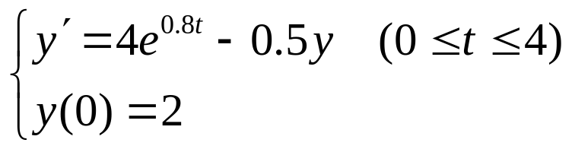
【例9-1】利用多种方法求解下面的初值问题。
解：编写如下语句：
f=@(t,y)4*exp(0.8*t)-0.5*y;
[t1,y1]=Explicit_Euler(f,[0,4],2,1) % 利用Euler法求数值解
[t2,y2]=Improved_Euler(f,[0,4],2,1) % 改进Euler方法求解微分方程
[t3,y3]=Classical_RK4(f,[0,4],2,1) % 利用经典四阶Runge-Kutta法求解微分方程
[t4,y4]=Implicit_RK4(f,[0,4],2,1) % 利用隐式Runge-Kutta求解微分方程
[t5,y5]=Improved_Adams(f,[0,4],2,1) % 利用预报-校正公式求解求解微分方程
y=dsolve('Dy-4*exp(0.8*t)+0.5*y=0','y(0)=2','t'); % 求微分方程解析解
ezplot(y,[0,4]) % 绘制解析解图形
hold all % 图形保持
plot(t1,y1,'.-',t2,y2,'.-',t3,y3,'.-',t4,y4,'.-',...
t5,y5,'.-','MarkerSize',20) % 绘制数值解图形并设置线型、颜色和标记符号
legend('解析解','Euler法','改进Euler方法','经典四阶Runge-Kutta法',...
'隐式Runge-Kutta法','Adams公式',2)
title('微分方程的求解','fontname','隶书','fontsize',16)
ylim([0,90]) % 设置y轴的坐标范围

Slide 3
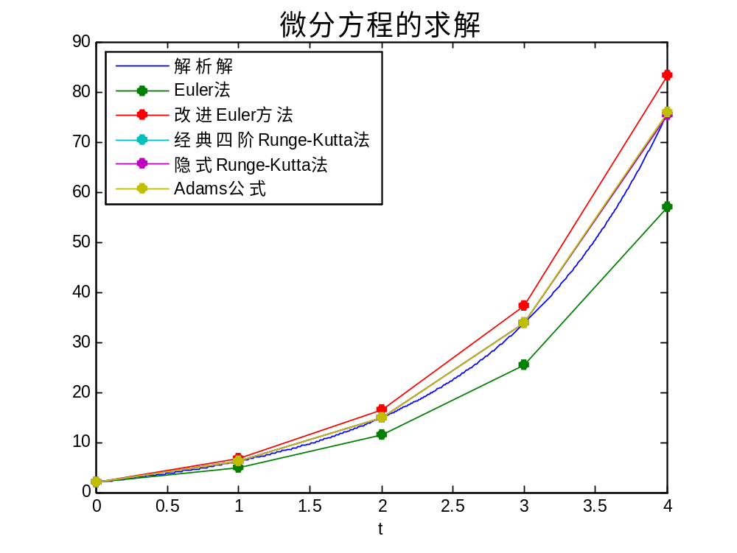
Euler法 | 改进Euler方法 | 经典四阶Runge-Kutta法 | 隐式Runge-Kutta法 | Adams公式
y1 = 2.0000 5.0000 11.4022 25.5132 56.8493 | y2 = 2.0000 6.7011 16.3198 37.1992 83.3378 | y3 = 2.0000 6.2010 14.8625 33.7213 75.4392 | y4 = 2.0000 6.1974 14.8609 33.7272 75.4613 | y5 = 2.0000 6.2010 14.8625 33.7213 75.9579

Slide 4
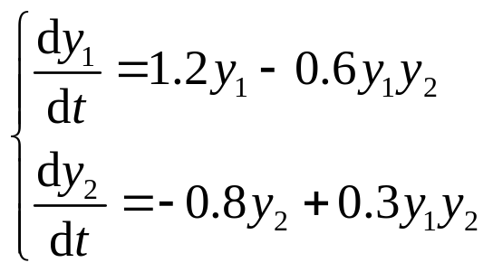

【例9-2】求解下面的一阶微分方程组。
解：编写程序文件predator.m
options=odeset('RelTol',1e-4); % 设置优化参数'RelTol'为1e-4

Slide 5
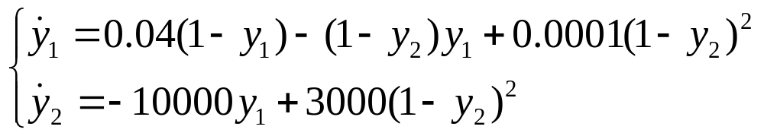


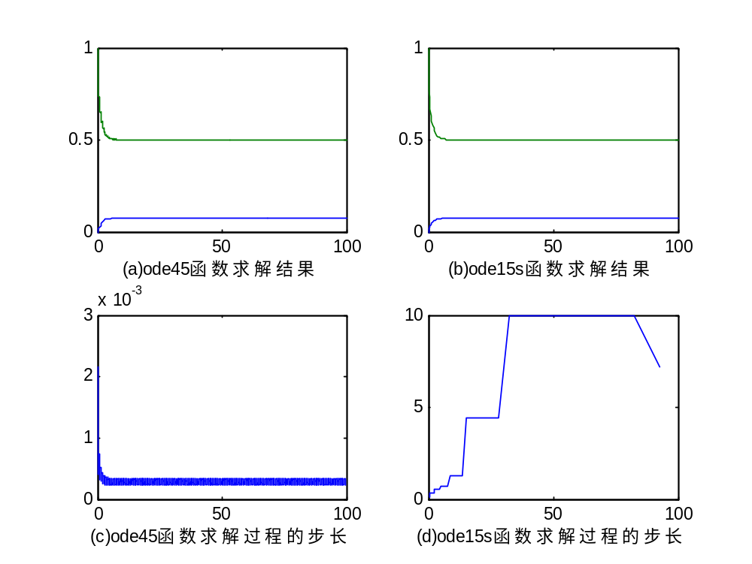
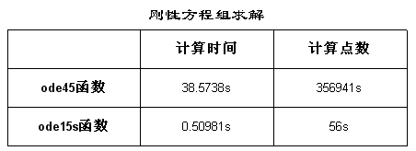
【例9-9】求解下面的刚性方程组。
解：编写程序example_9_9.m，得到如下结果。

Slide 6
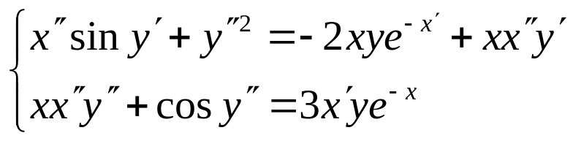

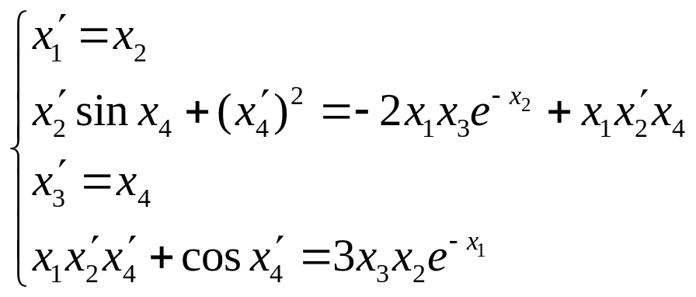
【例9-11】隐式微分方程的求解。
解：首先选定状态变量
则得到如下一阶微分方程组：

Slide 7
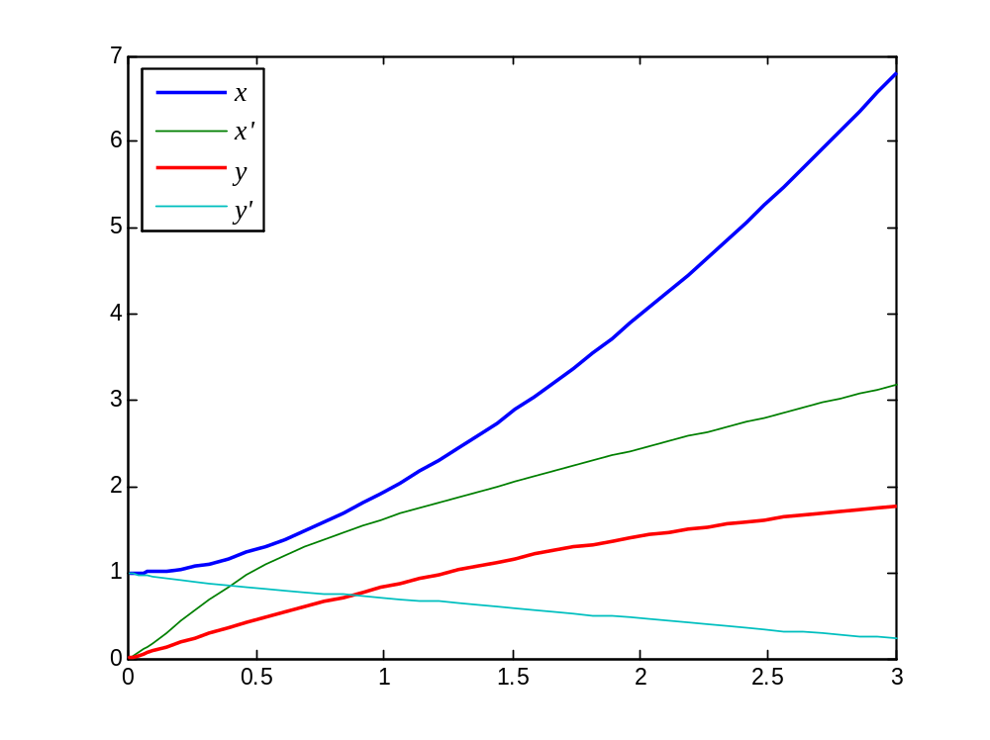
编写微分方程组描述函数Idefun()
function dy=Idefun(t,x)
f=@(p)[p(1)*sin(x(4))+p(2)^2+2*x(1)*x(3)*exp(-x(2))-x(1)*p(1)*x(4);
x(1)*p(1)*p(2)+cos(p(2))-3*x(3)*x(2)*exp(-x(1))];
options=optimset('Display','off'); % 设置不显示每步迭代结果
y=fsolve(f,x([1,3]),options); % 使用fsolve求解出x''和y''
dy=[x(2);y(1);x(4);y(2)]; % 状态变量一阶微分值
再编写如下主程序：
[t,y]=ode45(@Idefun,[0 3],[1 0 0 1]'); % 利用ode45函数求解微分方程组
width=[2,1,2,1]; % 线宽向量
for k=1:4
plot(t,y(:,k),'LineWidth',width(k)) % 绘制图形并设置线宽
hold all % 图形保持
end
h=legend('\itx','\itx''','\ity','\ity''',2); % 添加图例
set(h,'fontname','times','fontsize',12) % 设置图例字体和字号

Slide 8
下面再利用ode15i()函数求解上述例题。编写如下程序：
f=@(t,x,dx)[dx(1)-x(2);
dx(2)*sin(x(4))+dx(4)^2+2*x(1)*x(3)*exp(-x(2))-x(1)*dx(2)*x(4);
dx(3)-x(4);
x(1)*dx(2)*dx(4)+cos(dx(4))-3*x(3)*x(2)*exp(-x(1))]; % 定义隐式微分方程组
t0=0; % 自变量初值
x0=[1 0 0 1]'; % 状态变量初值
fix_x0=ones(4,1); % 保留x0
dx0=[0;1;1;-1]; % 状态变量一阶导数值
fix_dx0=[]; % 等价于fix_dx0=zeros(4,1);
[x0,dx0]=decic(f,t0,x0,fix_x0,dx0,fix_dx0); % 由x0确定dx0
[t,y]=ode15i(f,[0,3],x0,dx0); % 利用ode15i函数求解隐式微分方程组
plot(t,y) % 绘制数值解图形
h=legend('\itx','\itx''','\ity','\ity''',2); % 添加图例
set(h,‘fontname’,‘times’,‘fontsize’,12) % 设置字体和字号
运行结果与前面类似。

Slide 9
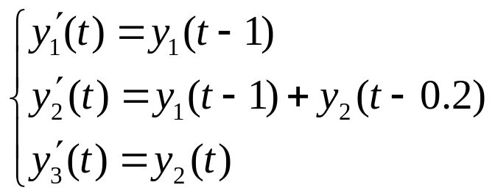


【例9-13】求解下面的延迟微分方程问题。
解：由上述方程组知，y1延迟了1，y2延迟了0.2，取lags=[1,0.2]，编写以下延迟微分方程的描述函数ddefun.m：
function dydt = ddefun(t,y,Z)
% Z(i,j)表示状态变量y_j延迟了lags(i)
ylag1 = Z(:,1); % 第一列表示延迟了lags(1)=1的所有状态变量
ylag2 = Z(:,2); % 第二列表示延迟了lags(2)=0.2的所有状态变量
% y1延迟了1，故表示为Z(1,1)或者ylag1(1)
% y2延迟了0.2，故表示为Z(2,2)或者ylag2(2)
dydt = [ ylag1(1)
ylag1(1) + ylag2(2)
y(2) ]; % 微分方程描述

Slide 10
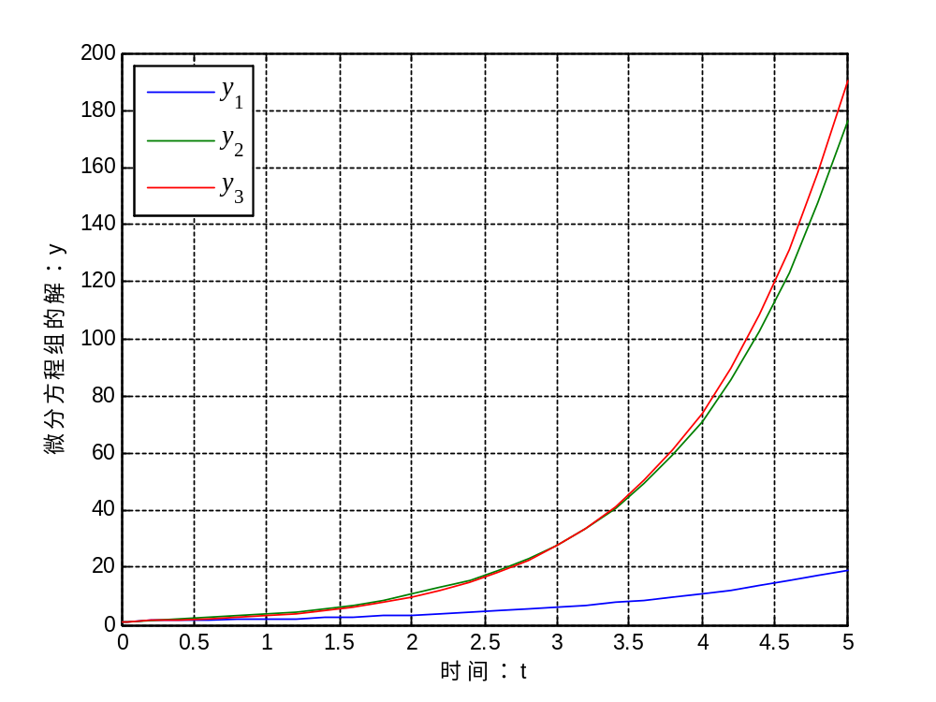
编写如下主程序：
sol = dde23(@ddefun,[1, 0.2],ones(3,1),[0,5]); % 利用dde23函数求解延迟微分方程组
plot(sol.x,sol.y) % 绘制求解结果图形
xlabel('时间：t'); % 添加x轴标注
ylabel('微分方程组的解：y'); % 添加y轴标注
grid on % 添加网格线
h=legend('{\ity}_1','{\ity}_2','{\ity}_3',2); % 添加图例
set(h,'fontname','times','fontsize',12) % 设置图例字体和字号

Slide 11
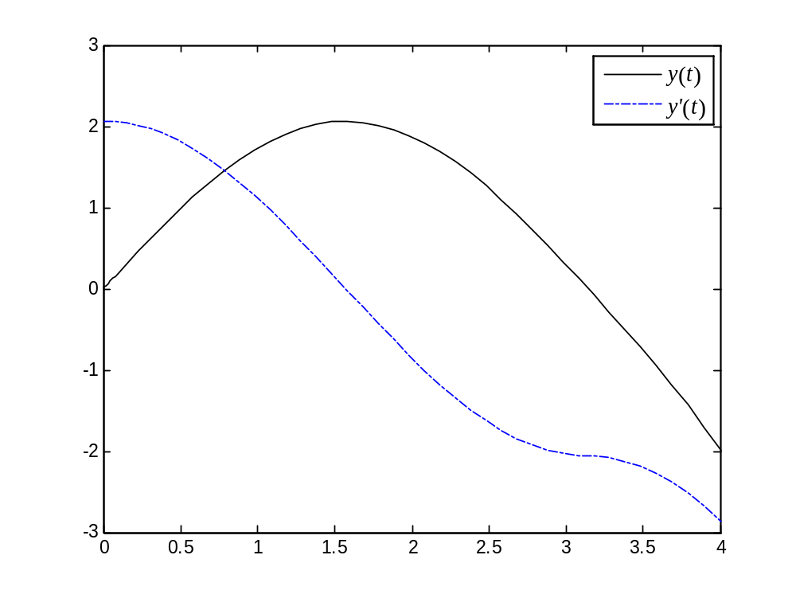



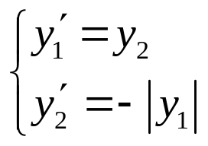
【例9-14】利用打靶法求解下面的边值问题。
解：选取状态变量 ，则可得到如下一阶微分方程组：
下面编写如下语句进行求解：
f=@(t,y)[y(2);
-abs(y(1))]; % 定义微分方程组
tspan=[0,4]; % 求解区间
x0f=[0,-2]; % 给定的边值条件
[t,y]=lineshoot(f,f,tspan,x0f) % 线性打靶法求解
plot(t,y(:,1),'k',t,y(:,2),'-.') % 绘制求解结果图形
h=legend('{\ity}({\itt})','{\ity''}({\itt})'); % 添加图例
set(h,'fontname','times','fontsize',12) % 设置图例字体和字号

Slide 12
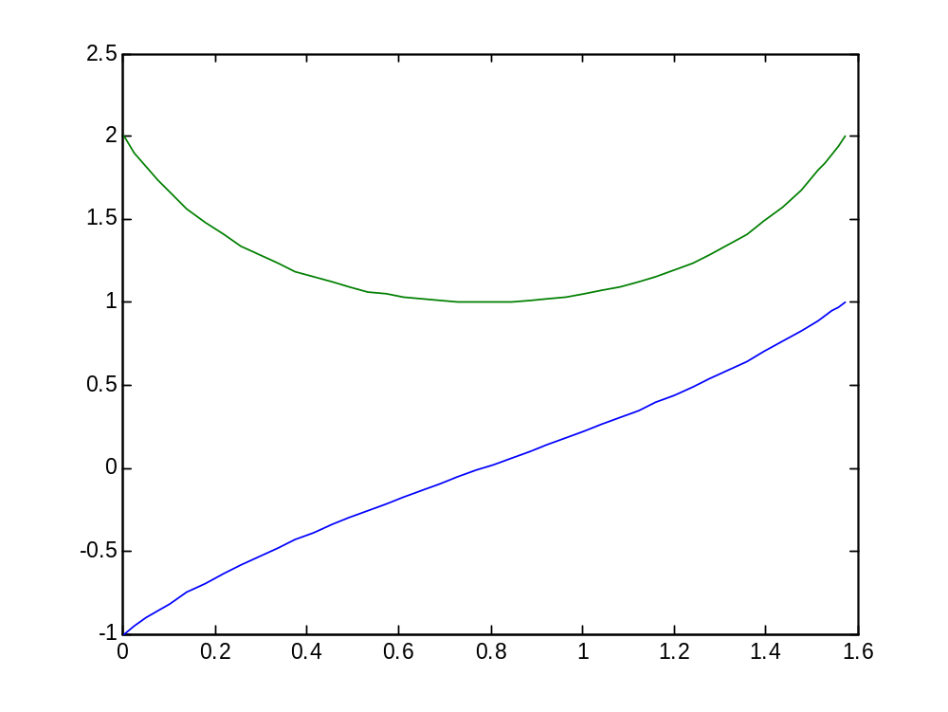

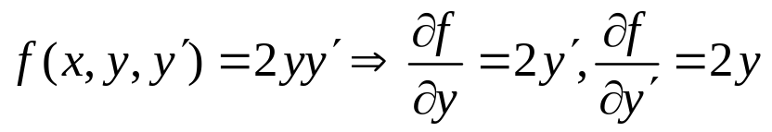
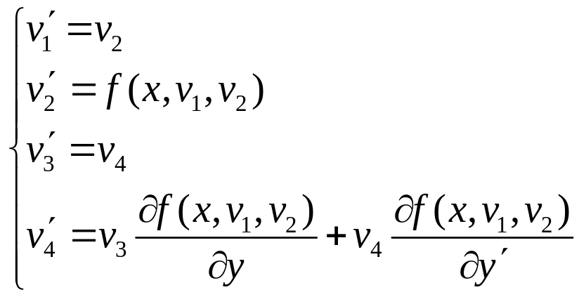
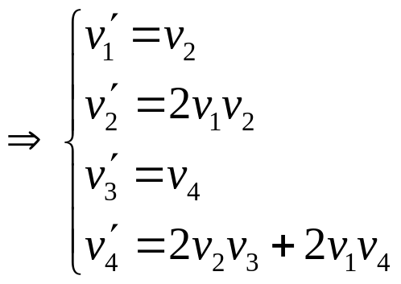
【例9-15】求解下面的非线性微分方程边值问题。
解：选取状态变量 ，则
f2=@(t,x)[x(2);2*x(1)*x(2)];
f1=@(t,v)[v(2);2*v(1)*v(2);v(4);2*v(2)*v(3)+2*v(1)*v(4)];
% f1=@(t,v)[f2(t,v(1:2));v(4);2*v(2)*v(3)+2*v(1)*v(4)];
[t,y]=nlshoot(f2,f1,[0,pi/2],[-1,1],1e-8); % 非线性打靶法求解边值问题
plot(t,y) % 绘制求解图形

Slide 13


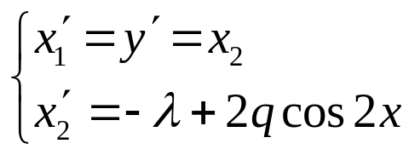
【例9-16】求解下面的边值问题。
解：选取状态变量 ，则得到如下一阶微分方程组：
q=5;
lambda = 15; % 未知参数猜测值
x=linspace(0,pi,10); % 需要计算的点
yinit=@(x)[cos(4*x);-4*sin(4*x)]; % 使用函数估计目标值
solinit = bvpinit(x,yinit,lambda); % 生成计算网格
odefun=@(x,y,lambda)[y(2);-(lambda - 2*q*cos(2*x))*y(1)]; % 边值微分方程
bcfun=@(ya,yb,lamdba)[ya(2);yb(2);ya(1)-1]; % 边界条件

Slide 14
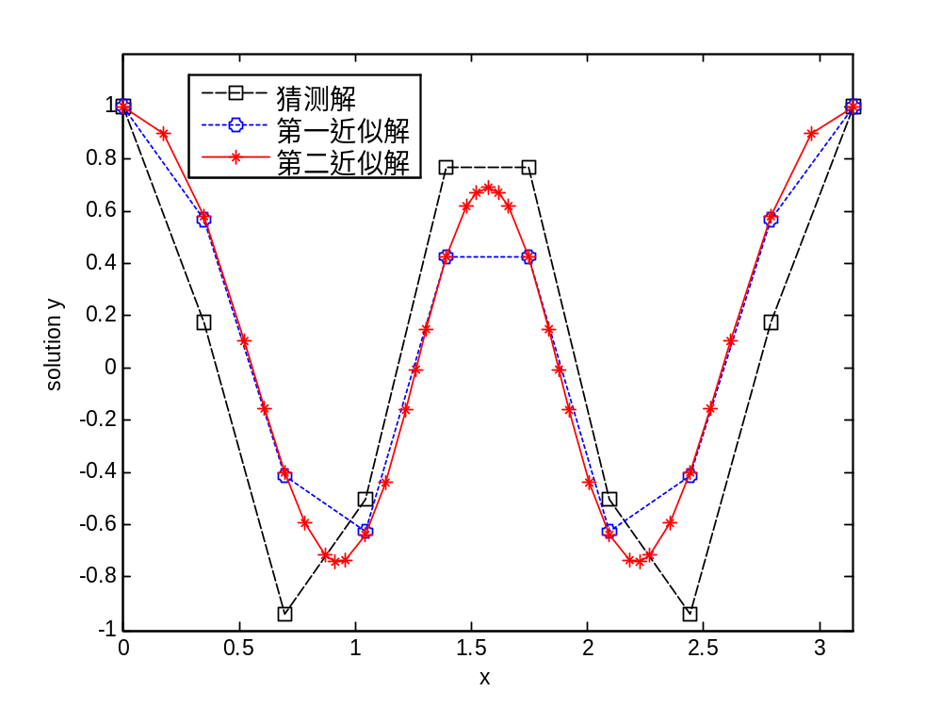
opts=bvpset('AbsTol',0.5,'RelTol',0.38,'Stats','on'); % 设置bvpset属性'AbsTol'、'RelTol'和'Stats'的属性值分别为0.5、0.38和'on'
sol = bvp4c(odefun,bcfun,solinit,opts); % 利用bvp4c函数求解边值问题
lambda1 = sol.parameters % 显示参数值lambda1
opts.AbsTol=1e-6;opts.RelTol=1e-3; % 修改bvpset属性AbsTol、RelTol的属性值分别为1e-6和1e-3
sol1= bvp4c(odefun,bcfun,sol,opts); % 再次调用bvp4c函数求解边值问题
lambda2 = sol1.parameters % 显示参数值lambda2
plot(solinit.x,solinit.y(1,:),'ks--',sol.x,sol.y(1,:),'bo:',...
sol1.x,sol1.y(1,:),'r*-') % 绘制求解结果图形
h=legend('猜测解','第一近似解','第二近似解',0); % 添加图例
set(h,'fontname','隶书','fontsize',12) % 设置图例字体和字号
axis([0,pi,-1,1.2]),xlabel('x'),ylabel('solution y') % 设置坐标轴范围和添加x、y轴标注

Slide 15
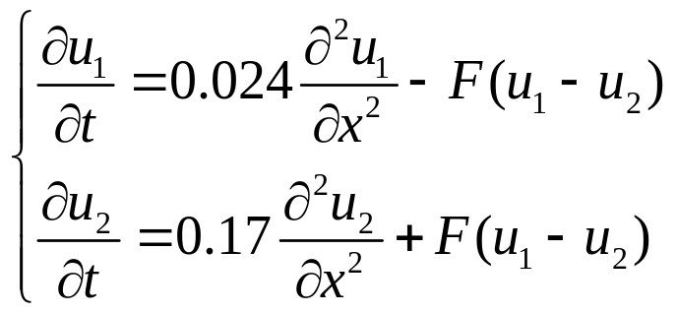


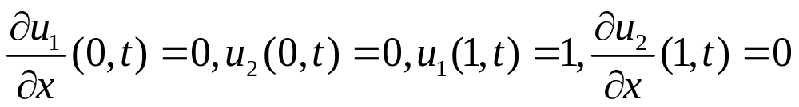
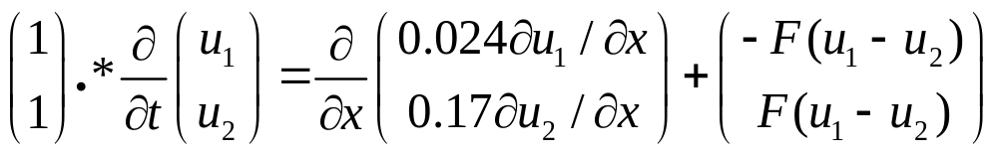
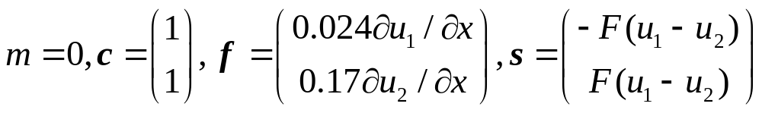
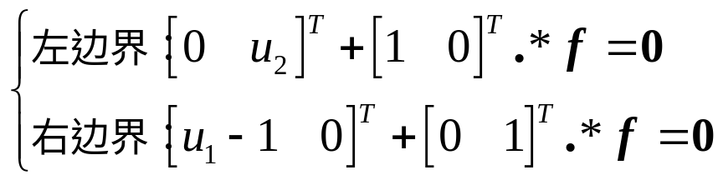
【例9-17】试求解下面的偏微分方程组。
解：偏微分方程的标准形式：
边值条件的标准形式：

Slide 16
下面分别编写偏微分方程的描述函数pdefun.m，初值条件的描述函数pdeic.m和边值条件的描述函数pdebc.m，具体的程序代码如下：
%------------目标pde函数------------%
function [c,f,s]=pdefun (x,t,u,du)
c=[1;1];f=[0.024*du(1);0.17*du(2)];
temp=u(1)-u(2);
s=[-1;1].*(exp(5.73*temp)-exp(-11.46*temp));
%---------------边界条件描述函数--------------%
function [pa,qa,pb,qb]=pdebc(xa,ua,xb,ub,t)
% a表示左边界，b表示右边界
pa=[0;ua(2)];qa=[1;0];pb=[ub(1)-1;0];qb=[0;1];
%----------初值条件描述函数----------%
% 此处可以由匿名函数u0=@(x)[1;0]代替该M文件
function u0=pdeic(x)
u0=[1;0];

Slide 17
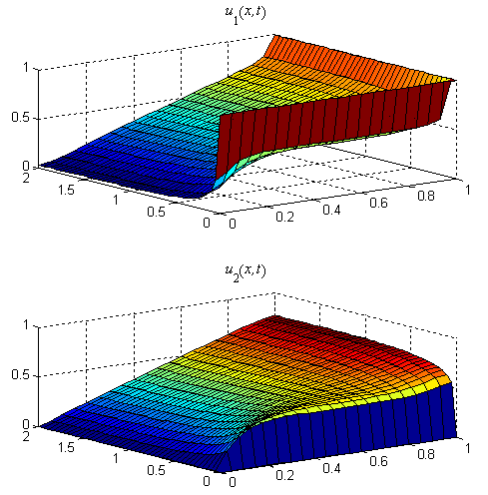
主程序：
x=0:0.05:1;t=0:0.05:2;
m=0;
sol=pdepe(m,@pdefun,@pdeic,@pdebc,x,t); % 利用pdepe函数求解偏微分方程
subplot(211) % 图形分割
surf(x,t,sol(:,:,1)) % 绘制求解结果图形
h1=title('{\itu}_1({\itx,t})'); % 添加标题
subplot(212) % 图形分割
surf(x,t,sol(:,:,2)) % 绘制求解结果图形
h2=title('{\itu}_2({\itx,t})'); % 添加标题
set([h1,h2],'fontname','times','fontsize',12) % 设置标题的字体和字号
set(gcf,'Color','w') % 设置图形窗口的颜色为白色

Slide 18

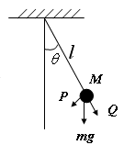
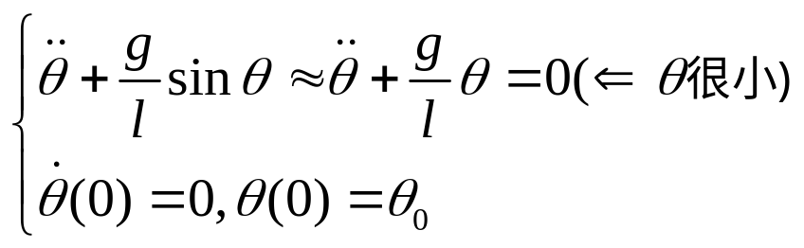
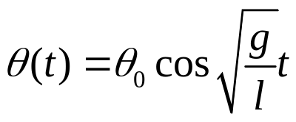
实验范例：单摆模型及其拓展
由牛顿第二定律可知：
单摆所满足的微分方程为：
解析解：theta=dsolve(‘D2y+g/l*y’,‘Dy(0)=0,y(0)=theta0’)
数值解：
l=1; % 摆长
g=9.8; % 重力加速度
f=@(t,x,g,l)[x(2);-g/l*sin(x(1))]; % 定义微分方程组
[t,x]=ode45(@(t,x)f(t,x,g,l),[0,10],[pi/4,0]); % 微分方程组求解

Slide 19
制作动画 编写如下语句：
set(gcf,'DoubleBuffer','on'); % 设置图形窗口的渲染效果
axis([-l,l,-l*1.5,0.5],'square');hold on;
h=plot([0,0],[l*cos(x(1)-pi/2),l*sin(x(1)-pi/2)],'ro-',...
'LineWidth',2,'Markersize',6);
box on % 使坐标轴密封
% 以下部分制作动画
for k=2:size(x,1)
C1=l*cos(x(k,1)-pi/2);C2=l*sin(x(k,1)-pi/2); % 计算摆的端点坐标
set(h,'Xdata',[0,C1],'Ydata',[0,C2]); % 更新摆的位置坐标
title(['单摆演示：{\it\bft} = ',num2str(t(k))],'fontname',...
'times new roman','fontsize',14) % 添加标题以显示时间
pause(0.1); % 暂停0.1秒
end
figure('Position',[100 100 560 180],'Color','w') % 生成一个图形窗口并设置位置和颜色
subplot(131);plot(t,x(:,1));s(1)=title('\itt-\theta'); % 绘制摆的角位移随时间的变化
subplot(132);plot(t,x(:,2));s(2)=title('\itt-\omega'); % 绘制摆的角速度随时间的变化
subplot(133);plot(x(:,1),x(:,2));s(3)=title('\it\theta-\omega'); % 绘制摆的角速度随角位移的变化
set(s,'fontname','times new roman','fontsize',16) % 设置标题的字体和字号
example_9_end1.m

Slide 20
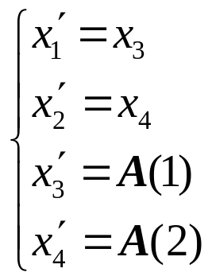
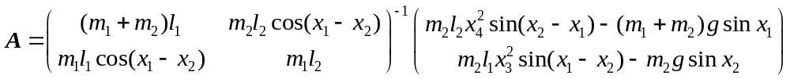
双摆模型
同样的，我们编写了程序example_9_end2.m来制作双摆运动的动画。

Slide 21
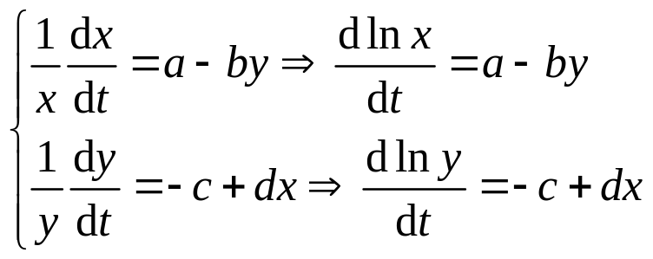
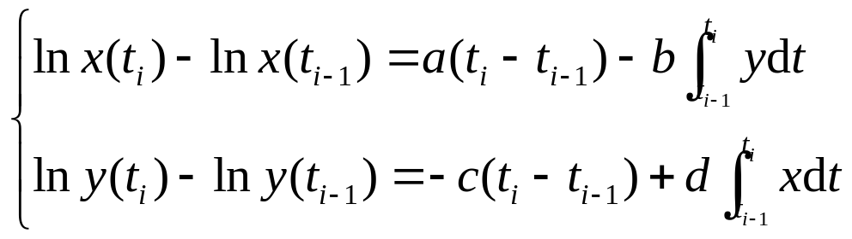
【练1】分别利用dsolve函数、Laplace变换、隐式微分方程数值解的解法和将其转化为矩阵微分方程求解，编写程序exercise_9_1.m。
【练6】（1）b反映捕食者掠取猎物的能力；d反映猎物对捕食者的供养能力。
（2）取 ，编写程序exercise_9_6_2.m。
（3）首先需要根据表中数据估计a,b,c,d的取值，故此，将原模型作变换如下：
对上式在区间[t_{i-1},t_{i}]上积分有

Slide 22
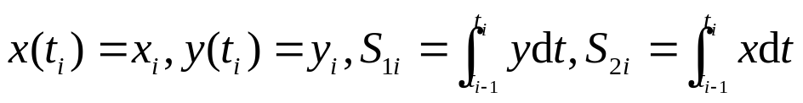
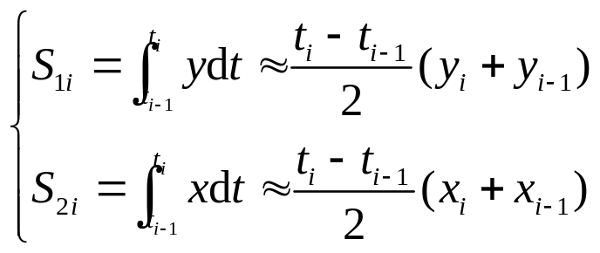
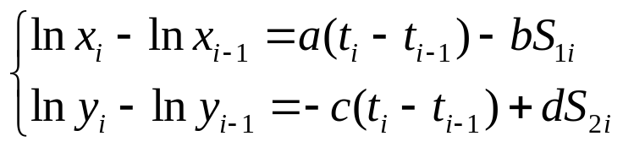
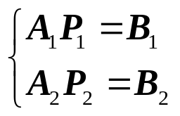
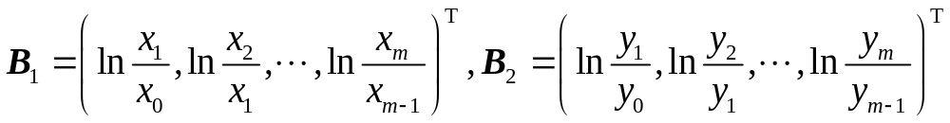
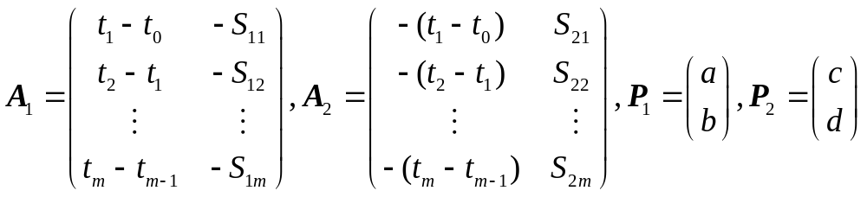
记 ，则由梯形公式有
代入上式有
上式写成方程组的形式为

Slide 23
所以其最小二乘解为：
根据上述过程编写程序exercise_9_6_3.m。
（4）该模型考虑了人工捕获的情况，且捕获能力的系数为e，相当于猎物的自然增长率由a降为a-e，捕食者的死亡率由c上升到c+e。 编写程序exercise_9_6_4.m。

